Slide 1
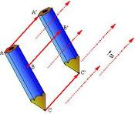
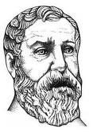
Étapes de la leçon12: FONCTIONS - Généralités
partie3
VI) Etude et représentation graphique des fonctions
Leçon11:
Les FONCTIONS
1) Etude et graphe de :
avec :
2) Etude et graphe de :
avec :
Mathématiques Tronc commun Sciences BIOF
3) Etude et graphe de :
avec :
4) Etude et graphe de :
avec :
et
5) Exemples de résolution graphique des équations et inéquations
Création :ATMANI NAJIB

Slide 2

MATHÉMATIQUE
Tronc commun Sciences
Résumé de Cours avec exemples et exercices avec corrections
Leçon12: FONCTIONS - Généralités
Etude et représentation graphique des fonctions
Méthodes et astuces
Remarques et conseils pratiques
Création :ATMANI NAJIB

Slide 3

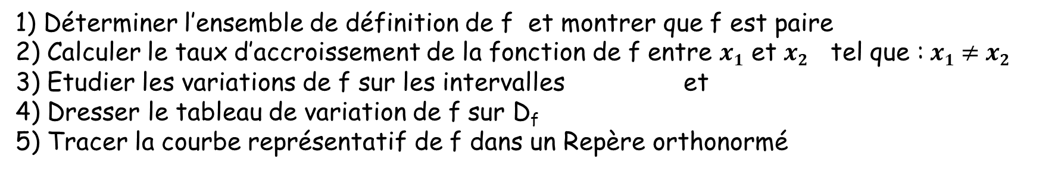
VI) Etude et représentation graphique des fonctions
1) Etude et graphe de :
avec :
a)Exemple:
Soit f la fonction définie par :
1) Déterminer l’ensemble de définition de f et montrer que f est paire
2) Calculer le taux d’accroissement de la fonction de f entre $x1$ et $x2$ tel que : $x1≠$ $x2$
3) Etudier les variations de f sur les intervalles et
4) Dresser le tableau de variation de f sur D_{f}
5) Tracer la courbe représentatif de f dans un Repère orthonormé
Solution :
2) le taux d’accroissement de la fonction de f
Entre $x1$ et $x2$ tel que : $x1≠$ $x2$ est :
1) l’ensemble de définition de f est :
Car f est une fonction polynôme
a)Pour tout réel x si
alors:
b)
Donc est une fonction paire,
Donc :
Création :ATMANI NAJIB

Slide 4
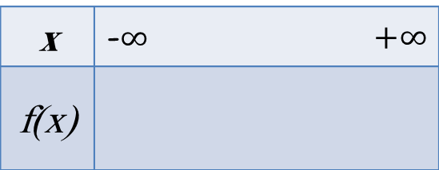
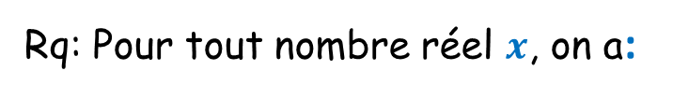
3) Etudions les variations de f
Donc
Car:
sur l’intervalle:
donc:
On a :
Par suite:
f est décroissante sur
Soient :
Et
4) le tableau de variation de f
Donc
(1)
x | -$∞$ |  | $+∞$
f(x)
0
Donc
(2)
(1) +(2)
Donne:
0
Donc
Car:
Rq: Pour tout nombre réel $x$, on a:
donc:
f(0) = 0 est un minimum de f
Par suite:
f est croissante sur:
4) Tracer la courbe représentatif de f
3) Etudions les variations de f sur
f est une fonction paire donc la droite des ordonnées est un axe de symétrie de la courbe de f
Il suffit donc de la représenter sur
l’intervalle:
Soient :
Et
x | 0 | 1 | 2 | 3
f(x) | 0
Donc
(1)
Donc
(2)
(1) +(2)
Donne:
Création :ATMANI NAJIB

Slide 5














Dans un Repère orthonormé
x | 0 | 1 | 2 | 3
f(x) | 0
la courbe représentative de la fonction f : s’appelle une parabole
$$4,5$$
$$4$$
les éléments caractéristiques sont:
$$3$$
Son sommet qui est l’origine du repère
O(0;0)
Son axe de symétrie est l’axe des ordonnées
$$2$$
f(0) = 0 est un minimum de f
$$1$$
$$0,5$$
$$−3$$
$$−2$$
$$−1$$
$$0$$
$$1$$
$$2$$
$$3$$
O(0;0)
Création :ATMANI NAJIB

Slide 6
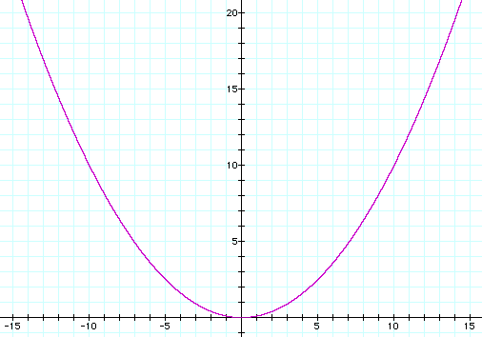
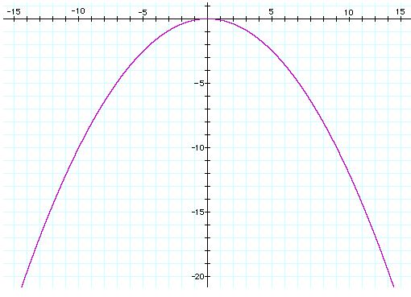
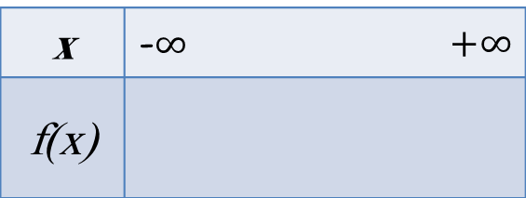
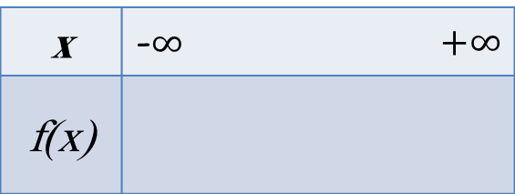
b) Résumé:
avec
a) f est une fonction paire .
b) Tableau de variations de f
x | -$∞$ |  | $+∞$
f(x)
0
x | -$∞$ |  | $+∞$
f(x)
0
0
0
c)Dans un Repère orthonormé la courbe représentative de la fonction f s’appelle une parabole dont les éléments caractéristiques sont son sommet qui est l’origine du repère et son axe de symétrie qui est l’axe des ordonnées
Création :ATMANI NAJIB

Slide 7
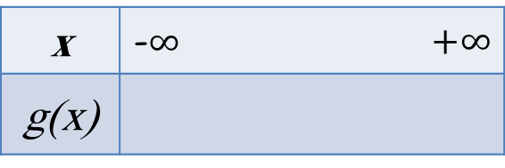
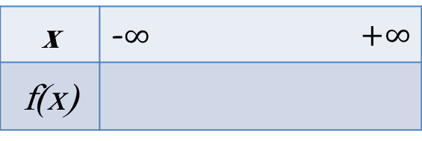
c)Exemples:
Donner le tableau de variation et représenter la courbe des fonctions numériques
définies par :
1)
2)
Solution
1)
a)D_{f}=
b)f est paire
1)
a)D_{g}=
b) g est paire
c) le tableau de variation de f
c) le tableau de variation de f
x | -$∞$ |  | $+∞$
f(x)
x | -$∞$ |  | $+∞$
g(x)
0
0
Car :
Car :
0
0
d) La courbe de f
x | 0 | 1 | 2 | 3
f(x) | 0
d) La courbe de g
x | 0 | 1 | 2 | 3
g(x) | 0
O(0;0)
la courbe représentative de la fonction f est une parabole de sommet O
la courbe représentative de la fonction g est une parabole de sommet O
f(0) = 0 est un maximum de f sur
g(0) = 0 est un minimum de f sur
O(0;0)

Slide 8













Application1:
Résolution graphique d’équations du type : ${ax}^{2}=k$
Exemple :
Résoudre graphiquement et algébriquement l’équations :
Solution :
1) Résolution graphique:
On pose :
et on trace la courbe de f dans un repère
$$4,5$$
Signifie que:
$$4$$
graphiquement les solutions de l’équation :
Sont les abscisses des points d’intersection de la courbe de f et de la droite :
$$3$$
On a donc :
ou
donc :
$$2$$
2) Résolution algébrique :
Signifie que:
$$1$$
Signifie que:
ou
$$0,5$$
Signifie que:
ou
$$−3$$
$$−2$$
$$−1$$
$$0$$
$$1$$
$$2$$
$$3$$
Donc :
O(0;0)
Création :ATMANI NAJIB

Slide 9
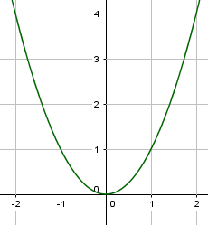


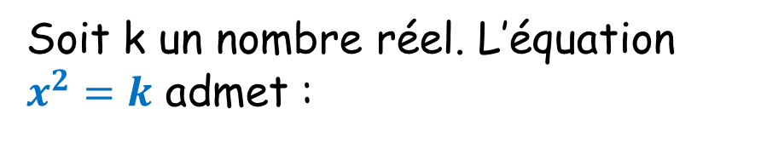


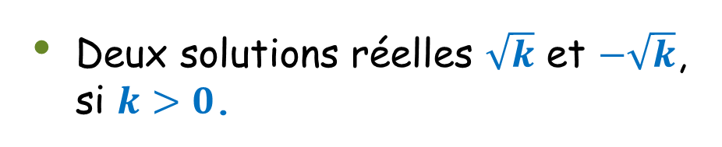
Résolution graphique d’équations du type $x^{2}=k$
Cas général
Propriété :
$$k$$
Soit k un nombre réel. L’équation $x^{2}=k$ admet :
Deux solutions réelles $\sqrt{k}$ et $−\sqrt{k}$, si $k>0$.
L’unique solution 0, si $k=0$.
Aucune solution réelle, si $k<0$.
$$−\sqrt{k}$$
$$\sqrt{k}$$
Création :ATMANI NAJIB

Slide 10














Application2:
Résolution graphique d’inéquations du type : ${ax}^{2}≤k ou x2≥k$
Exemple :
Résoudre graphiquement et algébriquement l’équations :
Solution :
1) Résolution graphique: :
On pose :
et on trace la courbe de f dans un repère
Signifie que:
on trace aussi la droite d’équation y=2 dans le même repère
$$4,5$$
graphiquement La courbe est au-dessus de la droite :
$$4$$
Si
Donc :
$$3$$
1) Résolution algébrique :
$$2$$
Signifie que:
Signifie que:
$$1$$
Le tableau de signe:
$$0,5$$
Donc :
$$−3$$
$$−2$$
$$−1$$
$$0$$
$$1$$
$$2$$
$$3$$
O(0;0)
Création :ATMANI NAJIB

Slide 11
Résolution d’inéquations du type $x^{2}≤k$ ou $x^{2}≥k$
Cas général
Propriété :
$$k$$
Soit k un nombre réel positif.
$x^{2}≤k$ $⇔$ $x∈ \left[−\sqrt{k} ;\sqrt{k}\right]$
$x^{2}≥k ⇔$ $x∈ \left]−∞;−\sqrt{k}\right]∪\left[\sqrt{k};+∞\right[$
L’inéquation $x^{2}<k$ n’a pas de solution si $k<0$. ($S=∅$)
$$−\sqrt{k}$$
$$\sqrt{k}$$
Création :ATMANI NAJIB

Slide 12
1) Etude et graphe de :
avec :
a)Exemple:
Soit f la fonction définie par :
1) Déterminer l’ensemble de définition de f et montrer que f est impaire
2) Etudier les variations de f sur l’intervalles
3) Dresser le tableau de variation de f sur D_{f}
4) Tracer la courbe représentatif de f dans un Repère orthonormé
Solution :
2) Soient $x1$ et $x2$ tel que : $x1≠$ $x2$ :
1) l’ensemble de définition de f est :
et
a)Pour tout réel x si
alors:
tel que :
Donc :
b)
Donc :
car:
Donc :
Donc est une fonction impaire,
Par suite:
f est décroissante sur:
Création :ATMANI NAJIB

Slide 13
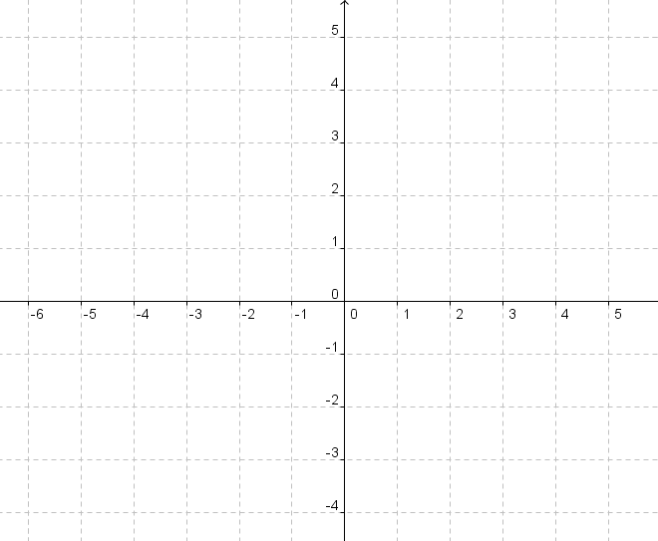
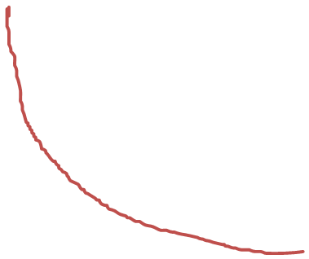
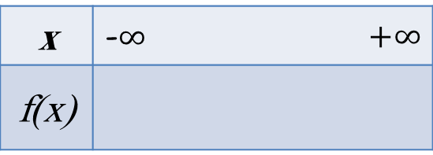
3) le tableau de variation de f
Puisque f est impaire et f est décroissante
sur :
Alors f est aussi décroissante
sur :
( J est le symétrique de I)
x | -$∞$ |  | $+∞$
f(x)
0
Centre (0, 0)
4) Tracer la courbe représentatif de f
x | -4 | -3 | -2 | -1 | 0 | 1 | 2 | 3 | 4
f(x)
x | -4 | -3 | -2 | -1 | 0 | 1 | 2 | 3 | 4
f(x) | -0,5 | -0,6 | -1 | -2 |  | 2 | 1 | 0,6 | 0;5
la courbe représentative de f s’appelle une hyperbole
Remarque:
f est une fonction impaire donc le point
O(0;0) est un centre de symétrie de la courbe de f on peut donc la représenter sur
Et en déduire le reste par symétrie par rapport a O
Création :ATMANI NAJIB

Slide 14
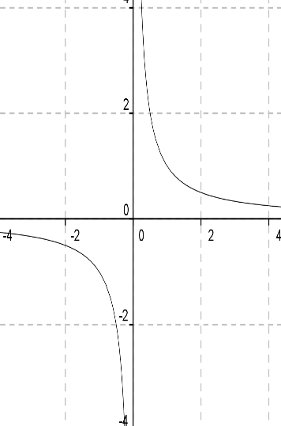
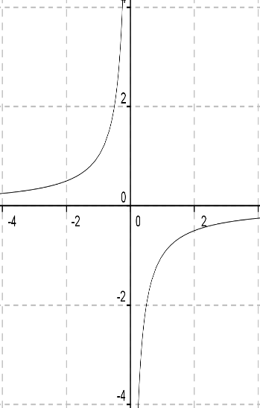
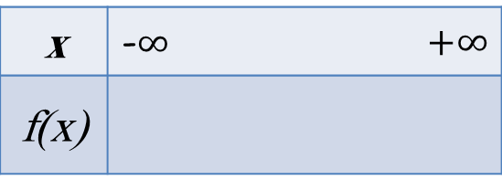
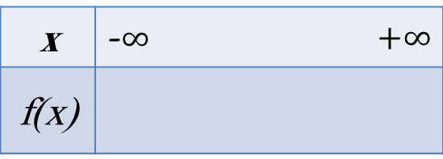
b) Résumé:
avec
a) f est une fonction paire .
b) Tableau de variations de f
x | -$∞$ |  | $+∞$
f(x)
x | -$∞$ |  | $+∞$
f(x)
0
0
c)Dans un Repère orthonormé la courbe représentative de la fonction f s’appelle une hyperbole
dont les éléments caractéristiques sont :
le centre de symétrie qui est l’origine du repère
Ses deux asymptotes sont l’axe des abscisses et l’axe des ordonnées
Création :ATMANI NAJIB

Slide 15
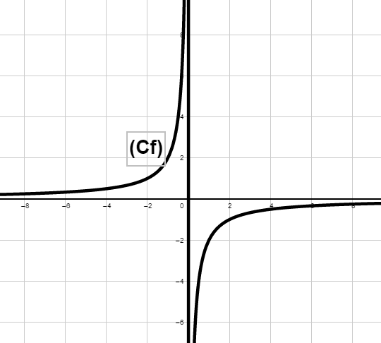
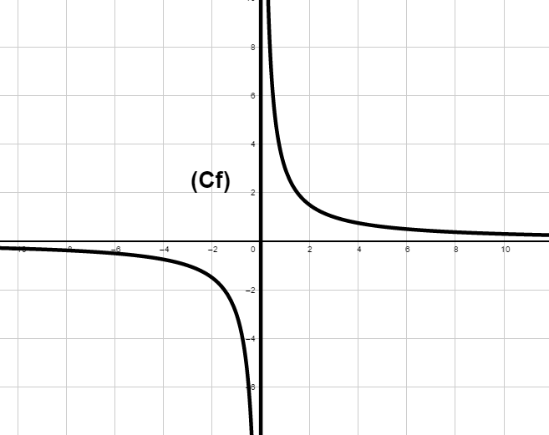
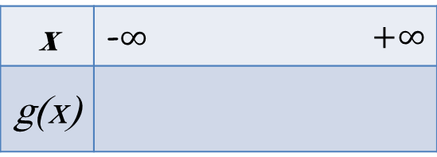
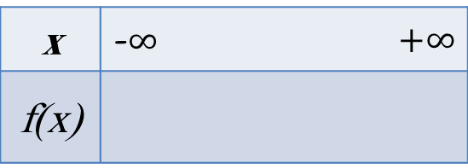
c)Exemples:
Donner le tableau de variation et représenter la courbe des fonctions numériques
définies par :
1)
2)
Solution
1)
a)D_{f}=
b)f est impaire
1)
a)D_{g}=
b) g est impaire
c) le tableau de variation de f
c) le tableau de variation de g
x | -$∞$ |  | $+∞$
f(x)
0
x | -$∞$ |  | $+∞$
g(x)
Car :
0
Car :
d) La courbe de f
x | 1 | 2 | 4
f(x)
d) La courbe de g
x | 1 | 2 | 3
g(x)
la courbe représentative de la fonction f est une hyperbole
la courbe représentative de la fonction g est une hyperbole
O(0;0)
O(0;0)
Création :ATMANI NAJIB

Slide 16
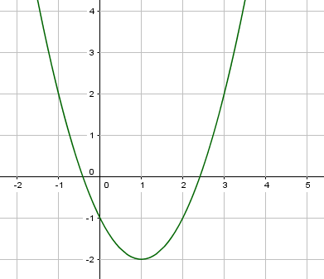
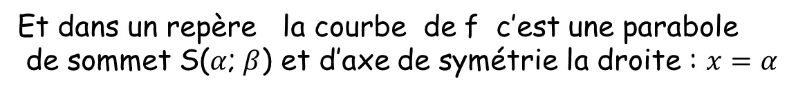


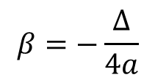

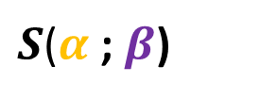
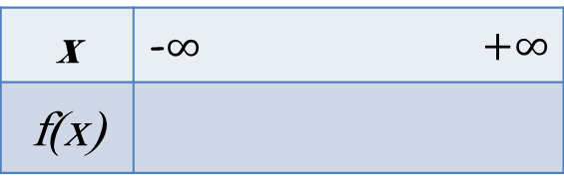

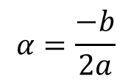
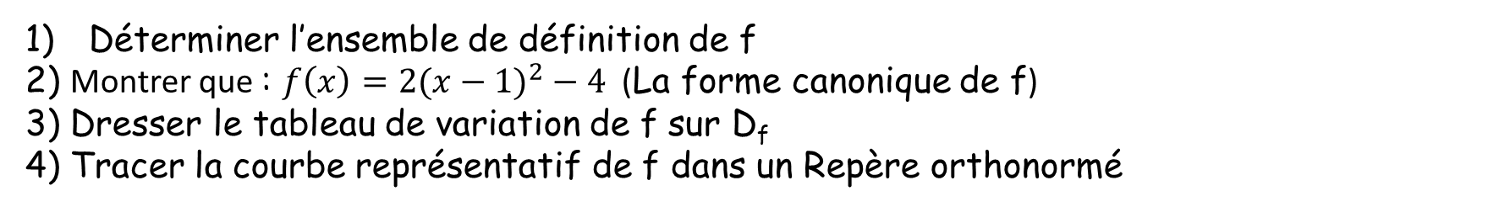
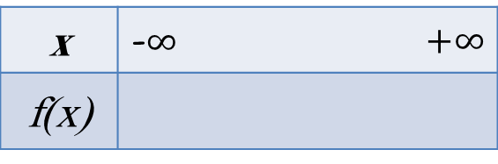

3) Etude et graphe de :
avec :
a) Propriétés :
Soit f la fonction définie par : $f\left(x\right)={ax}^{2}+bx+c$
avec :
Pour tout réel x on peut écrire $f\left(x\right)$ sous la forme canonique : $f\left(x\right)={a(x−α)}^{2}+β$
avec :
$$α=\frac{−b}{2a}$$
$$β=−\frac{∆}{4a}$$
$$∆=b^{2}−4ac$$
et
et
Et dans un repère la courbe de f c’est une parabole
de sommet S($α$; $β$) et d’axe de symétrie la droite : $x=α$
Tableau de variations de f
x | -$∞$ |  | $+∞$
f(x)
x | -$∞$ |  | $+∞$
f(x)
$$α$$
$$α$$
$$β$$
$S$($α$ ; $β$)
$$β$$
a)Exemple:
Soit f la fonction définie par : $f\left(x\right)={2x}^{2}−4x−2$
Déterminer l’ensemble de définition de f
2) Montrer que : $f\left(x\right)={2(x−1)}^{2}−4$(La forme canonique de f)
3) Dresser le tableau de variation de f sur D_{f}
4) Tracer la courbe représentatif de f dans un Repère orthonormé
Création :ATMANI NAJIB

Slide 17
















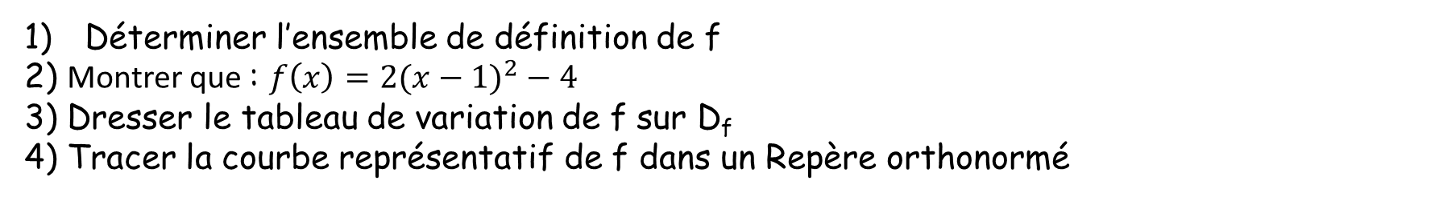



a)Exemple:
Soit f la fonction définie par : $f\left(x\right)={2x}^{2}−4x−2$
Déterminer l’ensemble de définition de f
2) Montrer que : $f\left(x\right)={2(x−1)}^{2}−4$
3) Dresser le tableau de variation de f sur D_{f}
4) Tracer la courbe représentatif de f dans un Repère orthonormé
(La forme canonique de f)
Solution :
Methode2:
$f\left(x\right)={2x}^{2}−4x−2$
$={2(x}^{2}−2x) −2$
1) l’ensemble de définition de f est :
Car f est une fonction polynôme
$f\left(x\right)={2(x}^{2}−2×x×1+1^{2}−1²) −2$
2) Montrons que : $f\left(x\right)={2(x−1)}^{2}−4$
$={2((x−1)}^{2}−1²) −2$
Methode1:
$={2((x−1)}^{2}−1) −2$
${2 (x−1)}^{2}−4$ =
${2(x}^{2}−2×x×1+1^{2}) −4$
$={2 (x−1)}^{2}−2 −2$
$={2(x}^{2}−2x+1) −4$
$={2 (x−1)}^{2}−4$
$={2x}^{2}−4x+2 −4$
3) le tableau de variation de f sur :
$={2x}^{2}−4x−2$
$$f\left(x\right)={2(x−1)}^{2}−4$$
(La forme canonique de f)
$$=f\left(x\right)$$
$$f\left(x\right)={a(x−α)}^{2}+β$$
Donc :
$$f\left(x\right)={2(x−1)}^{2}−4$$
Donc :
$$a=2$$
et
$$β=−4$$
et
$$α=1$$
(La forme canonique de f)
Création :ATMANI NAJIB

Slide 18
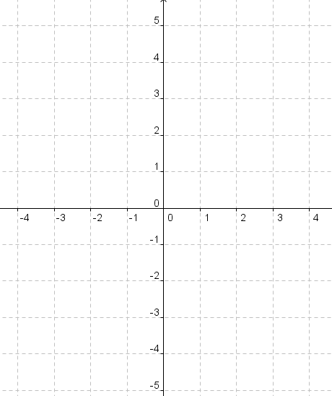







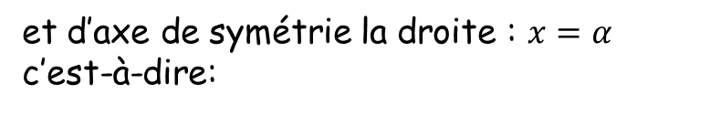












Solution :
3) (suite)
On a :
$$a=2>0$$
et
$$β=−4$$
et
$$α=1$$
$$x=1$$
D’où le tableau de variation de f est :
$$α$$
$$1$$
x | -$∞$ |  | $+∞$
f(x)
$$−4$$
$$β$$
4) la courbe représentatif de f :
$f\left(x\right)={2x}^{2}−4x−2$
$$α=1$$
$$β=−4$$
dans un repère la courbe de f c’est une parabole de sommet $S$($α$ ; $β$) c’est-à-dire :
S($1$; $−4$)
et d’axe de symétrie la droite : $x=α$
c’est-à-dire:
$x=2$
le tableau des valeurs de f est :
x | -2 | -1 | 0 | 1 | 2 | 3 | 4
f(x) | -14 | 4 | -2 | -4 | -2 | 4 | 14
x | -2 | -1 | 0 | 1 | 2 | 3 | 4
f(x) |  |  |  | -4
S($1$; $−4$)
Par ex:
$f\left(−1\right)={2(−1)}^{2}−4×(−1) −2$
$=2+4 −2$
$$=4$$
Création :ATMANI NAJIB

Slide 19
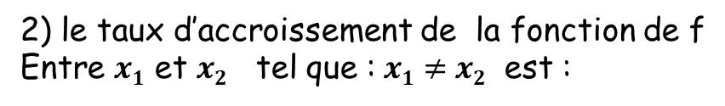
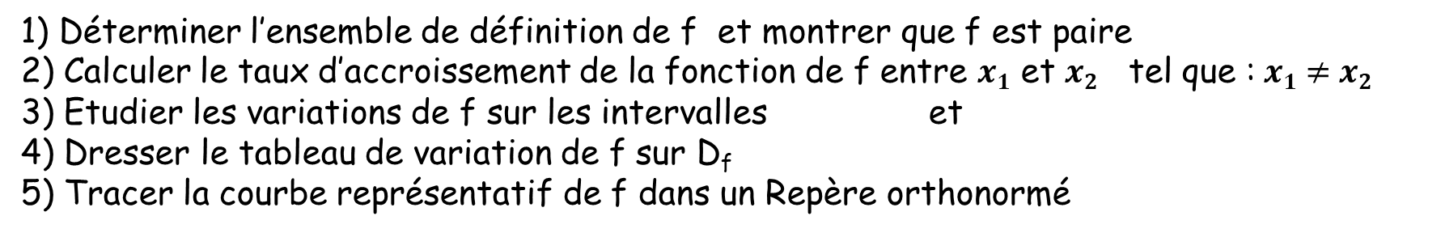
Exercice:
Soit f la fonction définie par : $f\left(x\right)={−x}^{2}+2x+3$
1) Déterminer l’ensemble de définition de f et montrer que f est paire
2) Calculer le taux d’accroissement de la fonction de f entre $x1$ et $x2$ tel que : $x1≠$ $x2$
3) Etudier les variations de f sur les intervalles et
4) Dresser le tableau de variation de f sur D_{f}
5) Tracer la courbe représentatif de f dans un Repère orthonormé
Solution :
1) l’ensemble de définition de f est :
Car f est une fonction polynôme
2) le taux d’accroissement de la fonction de f
Entre $x1$ et $x2$ tel que : $x1≠$ $x2$ est :
Donc:
3) a)Etudions les variations de f sur
Soient :
Et
Donc
(1)
Donc
(2)
(1) +(2)
Donne:
Donc
Création :ATMANI NAJIB

Slide 20




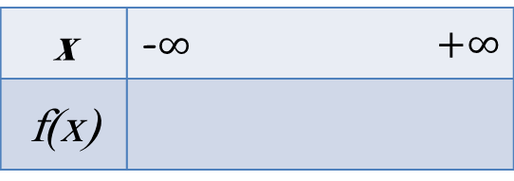


4) le tableau de variation de f
Solution :
3) (suite)
x | -$∞$ |  | $+∞$
f(x)
1
On a :
Donc:
4
Donc:
Par suite:
f est décroissante sur:
3) b)Etudions les variations de f sur
5) la courbe représentatif de f :
Soient :
Et
$$f\left(x\right)={−x}^{2}+2x+3$$
Donc
(1)
dans un repère la courbe de f c’est une parabole de sommet $S$($1$ ; $4$)
Donc
(2)
et d’axe de symétrie la droite : $x=1$
(1) +(2)
Donne:
le tableau des valeurs de f est :
Donc:
x | -2 | -1 | 0 | 1 | 2 | 3 | 4
f(x) | -5 | 0 | 3 | 4 | 3 | 0 | -5
x | -2 | -1 | 0 | 1 | 2 | 3 | 4
f(x) |  |  |  | 4
Donc:
Donc:
Par ex:
$$f\left(−2\right)={−(−2)}^{2}+2×\left(−2\right)+3$$
$$=−4−4+3$$
$$=−5$$
Par suite:
f est croissante sur:
Création :ATMANI NAJIB

Slide 21





Solution :
(suite)
4) la courbe représentatif de f :
S($1$;4)
x | -2 | -1 | 0 | 1 | 2 | 3 | 4
f(x) | -5 | 0 | 3 | 4 | 3 | 0 | -5
C
dans un repère la courbe de f c’est une parabole de sommet
S($1$; $4$)
et d’axe de symétrie la droite : $x=1$
A
B
x | -$∞$ |  | $+∞$
f(x)
1
4
Remarque: 4 est le maximum absolu de f
$$x=1$$
Question supplémentaires:
5) Trouver les points d’intersection de la courbe avec les axes du repère
Création :ATMANI NAJIB

Slide 22
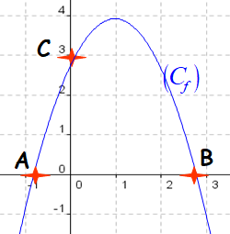



5) a) les points d’intersection de la courbe avec l’axe des abscisses.
Les points d’intersection A et B de la courbe avec l’axe des abscisses ont leurs ordonnées nulles, et leurs abscisses sont les solutions de l’´équation :
$$f\left(x\right)=0$$
$$f\left(x\right)=0$$
Signifie
${−x}^{2}+2x+3$=0
Donc les points d’intersection de la courbe avec l’axe des
abscisses sont :
et
5) b) les points d’intersection de la courbe avec l’axe des ordonnées .
Le point d’intersection de la courbe avec l’axe des ordonnées a une abscisse nulle
Et on a:
Donc : Le point d’intersection de la courbe avec l’axe des ordonnées est :
Création :ATMANI NAJIB

Slide 23
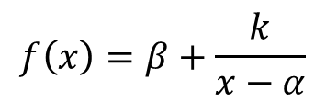
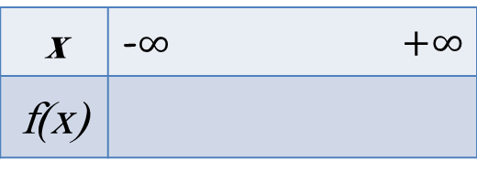

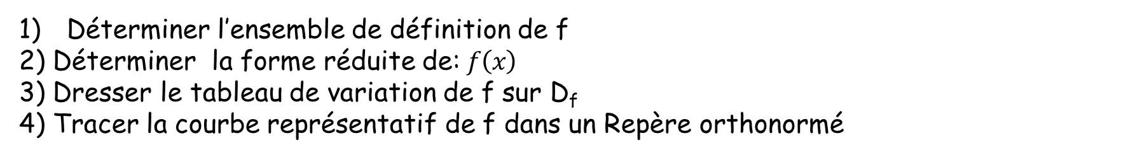

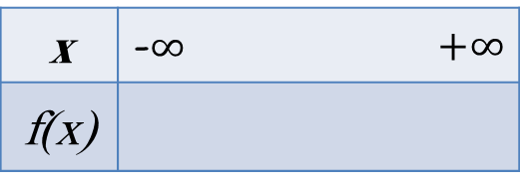
4) Etude et graphe de :
avec :
et
Soit f la fonction définie par : $f\left(x\right)=\frac{ax+b }{cx+d}$
a) Propriétés :
avec :
Pour tout réel $x∈Df$ on peut écrire $f\left(x\right)$
sous la forme :
$$f\left(x\right)=β+\frac{k}{x−α}$$
(Dite forme réduite de $f\left(x\right)$ )
c)Dans un Repère orthonormé la courbe représentative de la fonction f s’appelle une hyperbole
dont les éléments caractéristiques sont :
le centre de symétrie qui est le point :
Ses deux asymptotes sont :les droites d’équations respectives : ;
x | -$∞$ |  | $+∞$
f(x)
x | -$∞$ |  | $+∞$
f(x)
Tableau de variations de f
a)Exemple:
Soit f la fonction définie par : $f\left(x\right)=\frac{−2x+1 }{x−1}$
Déterminer l’ensemble de définition de f
2) Déterminer la forme réduite de:$f\left(x\right)$
3) Dresser le tableau de variation de f sur D_{f}
4) Tracer la courbe représentatif de f dans un Repère orthonormé
Création :ATMANI NAJIB

Slide 24
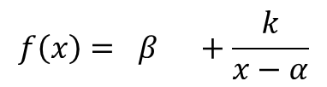






Par suite :
Solution :
1) l’ensemble de définition de f
f est définie ssi
équivaut à:
Donc:
Donc:
la forme réduite de:$f\left(x\right)$
2) Déterminer la forme réduite de:$f\left(x\right)$
$$f\left(x\right)= β +\frac{k}{x−α}$$
Donc:
$$α=1$$
et
$$β=−2$$
et
$$k=−1$$
On va Effectuer la division euclidienne du polynôme par
3) le tableau de variation de f
x | -$∞$ |  | $+∞$
f(x)
Donc:
Création :ATMANI NAJIB

Slide 25


4) Tracer la courbe représentatif de f
x | -2 | -1 | 0 | 1 | 2 | 3 | 4
f(x) | -1,6 | -1,5 | -1 |  | -3 | -2,5 | -2,3
$$x=1$$
Dans un Repère orthonormé la courbe représentative de la fonction est une hyperbole
dont les éléments caractéristiques sont :
le centre de symétrie qui est le point :
Ses deux asymptotes sont :les droites d’équations respectives : ;
$$y=−2$$
Création :ATMANI NAJIB

Slide 26
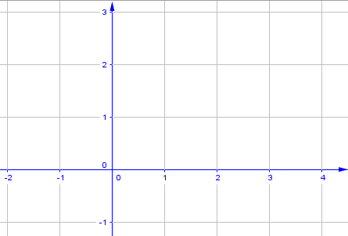
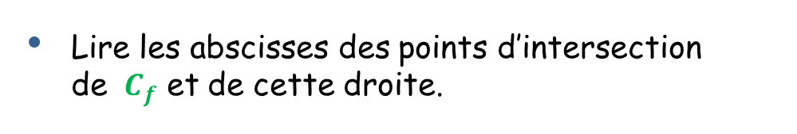



5) Exemples de résolution graphique des équations et inéquations
a) Équations du type $f\left(x\right)=k$
Soit f une fonction dont la courbe représentative$C_{f}$est tracée dans un repère.
On cherche à résoudre graphiquement l’équation $f\left(x\right)=k$
Méthode :
$$C_{f}$$
  Tracer la droite horizontale passant par k.
  Lire les abscisses des points d’intersection de $C_{f}$ et de cette droite.
  L’ensemble des solutions se note : S = {a ; b}
$$a$$
$$b$$
Création :ATMANI NAJIB

Slide 27






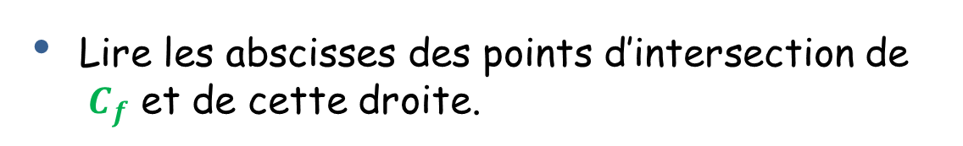
b) Inéquations du type $f(x)<k$ ou $f(x)>k$
Soit f une fonction dont la courbe représentative$C_{f}$est tracée dans un repère.
On cherche à résoudre graphiquement l’inéquation $f\left(x\right)<k$
Méthode :
$$C_{f}$$
  Tracer la droite horizontale passant par k.
  Lire les abscisses des points d’intersection de $C_{f}$ et de cette droite.
  Repérer les intervalles sur lesquels $C_{f}$ est en dessous de la droite.
[
]
  L’ensemble des solutions se note : S = $]−∞;a\left[∪\right]b; +∞ [$
$$a$$
$$b$$
Création :ATMANI NAJIB

Slide 28








c) Inéquations du type $f(x)<g(x)$
Soient f et g deux fonctions dont les courbes représentatives $C_{f}$et $C_{g}$ sont tracées dans un repère.
On cherche à résoudre graphiquement l’inéquation $f\left(x\right)<g(x)$.
Méthode :
$$C_{f}$$
$$C_{g}$$
Lire les abscisses des points d’intersection de$C_{f}$ et $C_{g}$.
Repérer les intervalles sur lesquels $C_{f}$ est en dessous de $C_{g}$.
L’ensemble des solutions se note :
[
]
$$a$$
$$b$$
  S = $]−∞;a \left[∪\right] b; +∞ [$
Création :ATMANI NAJIB

Slide 29

Exercice:
Soient f et g les deux fonctions définies sur R par :
et
1) Tracer Les courbes représentatives et
2) Résoudre graphiquement et algébriquement l’équation :
3) Résoudre graphiquement et algébriquement l’inéquation:
Solution:
1) Les courbes représentatives et sont données dans le repère ci-dessous :
2) a) Résolution graphique de l’équation:
Il suffit de chercher les abscisses des points d’intersection des
courbes et
On a donc :
et
Donc :
2) a) Résolution algébriquement de l’équation :
Signifie
Signifie
donc :
et
Par suite :
Création :ATMANI NAJIB

Slide 30

3) a) Résolution graphique de l’inéquation:
La courbe est au-dessus de
si:
Donc :
b) Résolution algébriquement de l’inéquation :
Signifie
Signifie
Les racines sont:
et
Par suite :
Donc:
Création :ATMANI NAJIB

Slide 31


Exercice 1
Voici les représentations graphiques de deux fonctions, f et g.
1) Résoudre graphiquement l’équation $f(x)=g(x)$.
2) Résoudre graphiquement l’inéquation $f(x)≥g(x)$.
Création :ATMANI NAJIB

Slide 32


Exercice 2
Voici les représentations graphiques de deux fonctions. La fonction f est représentée par la courbe bleue, et la fonction g par la courbe turquoise.
1) Lire graphiquement l’image de 0 et 3 par la fonction f puis par la fonction g.
2) Résoudre graphiquement l’équation: $f(x)=g(x)$.
3) Résoudre graphiquement l’inéquation$: f(x)<g(x)$.
Création :ATMANI NAJIB

Slide 33


Exercice: Tableau de signes d’une fonction
Soit f une fonction dont on connait le tableau de variations.
On cherche à déterminer les valeurs de x pour lesquelles $f\left(x\right)<0$, et celles pour lesquelles $f\left(x\right)>0$.
x₁
x₂
x | -2 | 1 | 6 | 8
f(x) | 5 | -2 | 3 | 1
Méthode :
Placer les « zéros » sur les flèches du tableau de variations
O
O
  On connait alors les solutions de l’équation, $f\left(x\right)=0$.
x₂
x | -2 |  |  | 8
Signe de f(x)
x | -2 |  |  | 8
Signe de f(x) | + |  | - | +
x₁
  Dans le tableau de signes, placer ces solutions dans la première ligne.
O
O
  Compléter le signe de f(x).
Création :ATMANI NAJIB

Slide 34


Exercice
Création :ATMANI NAJIB

Slide 35


Exercice
Création :ATMANI NAJIB

Slide 36

Exercice
Création :ATMANI NAJIB

Slide 37


FONCTIONS(partie3) Etude et représentation
graphique des fonctions
Création :ATMANI NAJIB

